Slide 1
Bài 02 Địa chỉ IP và chia subnet
MẠNG MÁY TÍNH

Slide 2
Nội dung
Giới thiệu
Địa chỉ IP
Chia subnet

Slide 3
Giới thiệu - 1
85 NĐC Q1
42/5 LTK Q10
227 NVC Q5
5 NTMK Q1

Slide 4
Giới thiệu - 2
192.168.0.2
192.168.0.1
192.168.0.3
192.168.0.4

Slide 5
Giới thiệu - 3
Địa chỉ mạng (identifier):
định danh của 1 node mạng
Phân loại:
Địa chỉ vật lý
do nhà sản xuất ấn định trên sản phẩm
VD: địa chỉ MAC (Media Access Control)
Địa chỉ logic
do người dùng ấn định
VD: địa chỉ IP (Internet Protocol)

Slide 6
Nội dung
Giới thiệu
Địa chỉ IP
Chia subnet

Slide 7
Địa chỉ IP
Tầng 3 trong mô hình OSI
Version:
IPv4
IPv5 (RFC 1819 )
IPv6

Slide 8
Địa chỉ IPv4 - 1
Kích thước: 4 bytes (32 bits)
Định dạng:
Mỗi byte được biểu diễn bằng số thập phân, gọi là một octet
hai octet được viết cách nhau bằng 1 dấu chấm “.”
VD:
172.29.1.10
Chia thành 2 phần:
Network ID (NetID)
Host ID
10101100 00011101 00000001 00001010
10101100 00011101 00000001 00001010
32 bit

Slide 9
Địa chỉ IPv4 - 2
NetID???
HostID???
172.29.1.10
SUBNET MASK

Slide 10
Địa chỉ IPv4 - 3
Subnet mask
Dùng phân định phần NetID và HostID trong địa chỉ IPv4
kích thước 4 bytes
các bit thuộc NetID có giá trị là 1
các bit thuộc HostID có giá trị là 0
VD: 172.29.5.128/255.255.192.0
(hoặc 172.29.5.128/18)
HostIP | 1010 1100 | 0001 1101 | 0000 0101 | 1000 0000
SubnetMask | 1111 1111 | 1111 1111 | 1100 0000 | 0000 0000
HostIP | 1010 1100 | 0001 1101 | 0000 0101 | 1000 0000
SubnetMask | 1111 1111 | 1111 1111 | 1100 0000 | 0000 0000
HostIP | 1010 1100 | 0001 1101 | 0000 0101 | 1000 0000
SubnetMask | 1111 1111 | 1111 1111 | 1100 0000 | 0000 0000
HostIP | 1010 1100 | 0001 1101 | 0000 0101 | 1000 0000
SubnetMask | 1111 1111 | 1111 1111 | 1100 0000 | 0000 0000

Slide 11
Địa chỉ IPv4 - 5
Địa chỉ đường mạng (Net Addr)
Các bit thuộc NetID: giữ nguyên
Các bit thuộc Host ID: xoá về 0
Địa chỉ broadcast
Các bit thuộc NetID: giữ ngCác bit thuộc Host ID: bật lên uyên
1
VD: 192.168.1.2/24
VD: 192.168.1.2/24 ➔ Net Addr: 192.168.1.0
➔ đc broadcast: 192.168.1.255
VD: 192.168.1.2/24
VD: 192.168.1.2/24 ➔ Net Addr: 192.168.1.0
HostIP | 1100 0000 | 1010 1000 | 0000 0001 | 0000 0010
SubnetMask | 1111 1111 | 1111 1111 | 1111 1111 | 0000 0000
HostIP | 1100 0000 | 1010 1000 | 0000 0001 | 0000 0010
SubnetMask | 1111 1111 | 1111 1111 | 1111 1111 | 0000 0000
HostIP | 1100 0000 | 1010 1000 | 0000 0001 | 0000 0010
SubnetMask | 1111 1111 | 1111 1111 | 1111 1111 | 0000 0000
Net Addr | 1100 0000 | 1010 1000 | 0000 0001
HostIP | 1100 0000 | 1010 1000 | 0000 0001 | 0000 0010
SubnetMask | 1111 1111 | 1111 1111 | 1111 1111 | 0000 0000
Net Addr | 1100 0000 | 1010 1000 | 0000 0001 | 0000 0000
HostIP | 1100 0000 | 1010 1000 | 0000 0001 | 0000 0010
SubnetMask | 1111 1111 | 1111 1111 | 1111 1111 | 0000 0000
Net Addr | 1100 0000 | 1010 1000 | 0000 0001 | 0000 0000
Broadcast | 1100 0000 | 1010 1000 | 0000 0001
HostIP | 1100 0000 | 1010 1000 | 0000 0001 | 0000 0010
SubnetMask | 1111 1111 | 1111 1111 | 1111 1111 | 0000 0000
Net Addr | 1100 0000 | 1010 1000 | 0000 0001 | 0000 0000
Broadcast | 1100 0000 | 1010 1000 | 0000 0001 | 1111 1111

Slide 12
Địa chỉ IPv4 - 6
Hai node có cùng địa chỉ đường mạng thì thuộc cùng 1 đường mạng
Số địa chỉ host hợp lệ trong 1 đường mạng
2^{m}-2
m là số bit trong phần HostID
192.168.1.2 và 192.168.1.200
➔ cùng 1 đường mạng
192.168.1.2 và 192.168.1.200
192.168.1.2 và 192.168.2.1
➔ khác đường mạng
192.168.1.2 và 192.168.2.1
VD: 172.29.1.1/16
VD: 172.29.1.1/16
➔ m = 32 – 16 = 16
➔ Số host trong 1 network = 2¹⁶-2

Slide 13
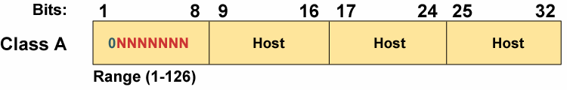
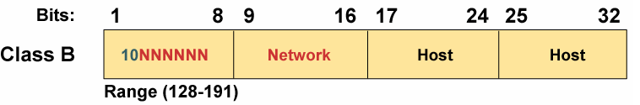
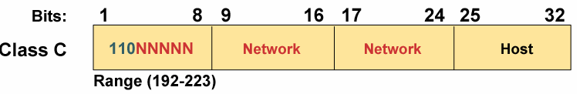
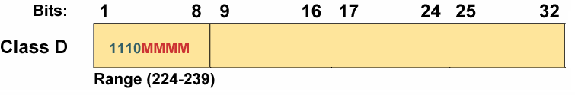

Địa chỉ IPv4 – 7
Phân lớp
Multicast Address

Slide 14
Địa chỉ IPv4 - 8
Subnet mask mặc định:
Lớp A: 255.0.0.0 (/8)
Lớp B: 255.255.0.0 (/16)
Lớp C: 255.255.255.0 (/24)
VD:
Lớp A
Subnet mask mặc định: 255.0.0.0
15.19.18.29
15.19.18.29
00001111

Slide 15
Địa chỉ IPv4 – 9
Cho địa chỉ IP: 172.29.7.10
Lớp:
Net Addr :
Số host trong cùng network:
Các địa chỉ của host:
Địa chỉ broadcast:

Slide 16
Địa chỉ IPv4 – 10
Cho địa chỉ IP: 172.29.7.10
Lớp: B
Net Addr : 172.29.0.0
Số host trong cùng network: 2¹⁶-2
Các địa chỉ: 172.29.0.1 – 172.29.255.254
Địa chỉ broadcast:172.29.255.255

Slide 17
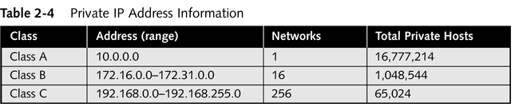
Địa chỉ IPv4 - 11
Phân loại:
Địa chỉ public:
dùng để trao đổi trên Internet
Địa chỉ thật
Địa chỉ private
Dùng để đánh địa chỉ cho các mạng LAN bên trong 1 tổ chức
Địa chỉ ảo
Địa chỉ loopback: 127.0.0.0 – 127.255.255.255

Slide 18
Nội dung
Giới thiệu
Địa chỉ IP
Chia subnet

Slide 19
Chia subnet - 1
Mục tiêu:
giảm số lượng node ➔ Tăng thông lượng mạng
Tăng tính bảo mật
Dễ quản trị
Dễ bảo trì
Tránh lãng phí địa chỉ IP

Slide 20
Chia subnet - 2
Qui tắc:
Mượn các bit đầu trong HostID làm NetID
Số subnet = 2^{n} (n: số bit vay mượn phần HostID)
Lên kế hoạch:
Số subnet cần chia
Số node trong mỗi subnet

Slide 21
Chia subnet – 3.1: Ví dụ 1
Công ty A được cấp đc đường mạng là: 172.29.0.0/16. Công ty muốn chia thành 10 subnet trong đó có 3 subnet có 100 PCs, 4 subnet có 255 PCs, 3 subnet có 500 PCs
Công ty A được cấp đc đường mạng là: 172.29.0.0/16. Công ty muốn chia thành 10 subnet trong đó có 3 subnet có 100 PCs, 4 subnet có 255 PCs, 3 subnet có 500 PCs
Dùng 4 bit chia subnet

Slide 22
Chia subnet – 3.2: Ví dụ 1
Các subnet:
Subnet | Net Addr | HostIP | Broadcast
0000 0000 | 172.29.0.0 | 172.29.0.1-172.29.15.254 | 172.29.15.255
0001 0000 | 172.29.16.0 | 172.29.16.1-172.29.31.254 | 172.29.31.255
0010 0000 | 172.29.32.0 | 172.29.32.1-172.29.47.254 | 172.29.47.255
0011 0000 | 172.29.48.0 | 172.29.48.1-172.29.63.254 | 172.29.63.255
0100 0000 | 172.29.64.0 | 172.29.64.1-172.29.79.254 | 172.29.79.255
0101 0000 | 172.29.80.0 | 172.29.80.1-172.29.95.254 | 172.29.95.255
… | … | … | …

Slide 23
Chia subnet – 3.3: Ví dụ 1
Net Addr |  | Subnet Mask
172.29.0.0 | 1111 0000 | 255.255.240.0
172.29.16.0 | 1111 0000 | 255.255.240.0
172.29.32.0 | 1111 0000 | 255.255.240.0
172.29.48.0 | 1111 0000 | 255.255.240.0
172.29.64.0 | 1111 0000 | 255.255.240.0
172.29.80.0 | 1111 0000 | 255.255.240.0
… | … | …

Slide 24
Chia subnet – 4.1: Ví dụ 2
Ví dụ 1: Công ty B được cấp đc đường mạng là: 192.168.1.0. Công ty muốn chia thành 5 subnet trong đó có 3 subnet có 30 PCs, 2 subnet có 60 PCs
?

Slide 25
Chia subnet – 4.2: Ví dụ 2
192.168.1.0
2 bit
192.168.1.0
192.168.1.64
192.168.1.192
192.168.1.0
192.168.1.64
192.168.1.128
192.168.1.192
1 bit
192.168.1.160
192.168.1.128
192.168.1.160
192.168.1.128

Slide 26
Chia subnet – 4.3: Ví dụ 2
Net Addr |  | Subnet Mask
192.168.1.0 | 1100 000 | 255.255.255.192
192.168.1.64 | 1100 000 | 255.255.255.192
192.168.1.172 | 1100 000 | 255.255.255.192
192.168.1.128 | 1110 000 | 255.255.255.224
192.168.1.160 | 1110 000 | 255.255.255.224

Slide 27
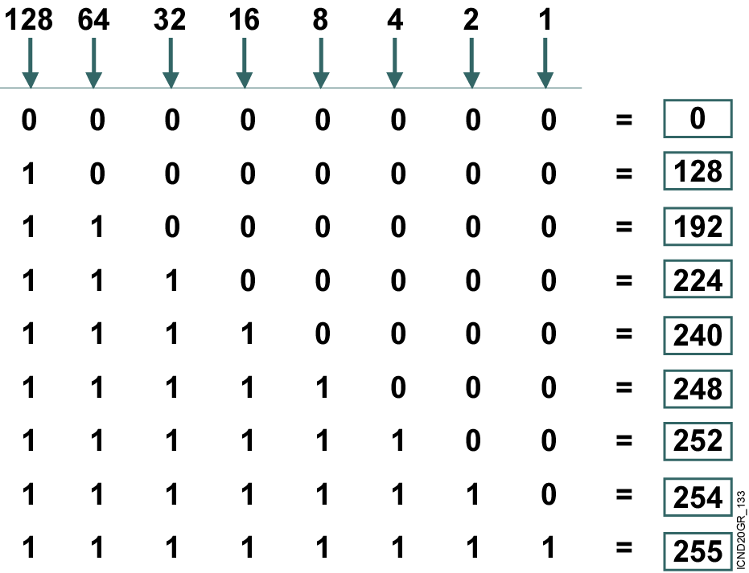
Chia subnet - 5
Giá trị các subnetmask:

Slide 28
Bài tập
Cho 172.100.112.4/19. Hãy cho biết:
Địa chỉ trên thuộc về đường mạng nào?
Số IP hợp lệ có thể dùng trong đường mạng đó. Và hãy cho biết gồm những địa chỉ nào?
Địa chỉ broadcast của đường mạng đó
Với địa chỉ đường mạng trên, hãy chia thành 5 subnet như sau: 2 subnet có 1000 host, 2 subnet có 500 host, 1 subnet có 100 host
Với địa chỉ đường mạng trên, hãy chia thành 17 subnet như sau: 4 subnet có 1000 host, 6 subnet có 500 host, 7 subnet có 100 host
Notes:
Bài 5
172.100.96.0/22
172.100.100.0/22
172.100.104.0/22
172.100.108.0/22
172.100.112.0/23
172.100.114.0/23
172.100.116.0/23
172.100.118.0/23
172.100.120.0/23
172.100.122.0/25
172.100.122.128/25
172.100.123.0/25
172.100.123.128/25
172.100.123.0/25
172.100.123.128/25

